Slide 1
Dinero, crédito y bancos
Cátedra Lucio Simpson
Mariano Devita
lemarianodevita@gmail.com

Slide 2
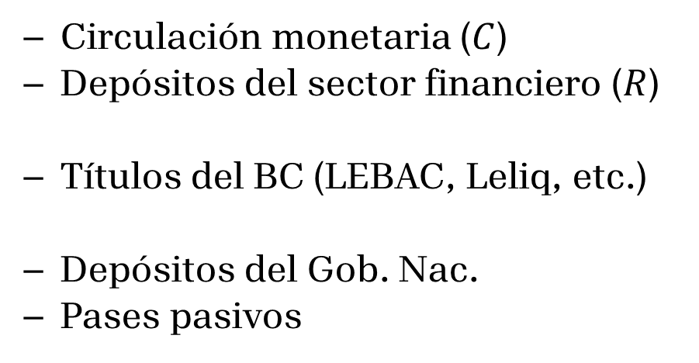
Introducción
Balance de un banco central
ACTIVOS
PASIVOS
Reservas internacionales
Títulos públicos
Adelantos transitorios
Crédito al sector financiero
Pases activos
Circulación monetaria ($C$)
Depósitos del sector financiero ($R$)
Títulos del BC (LEBAC, Leliq, etc.)
Depósitos del Gob. Nac.
Pases pasivos

Slide 3
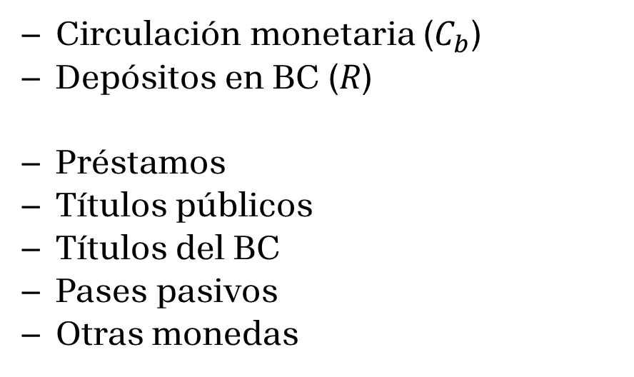
Introducción
Balance de un banco
ACTIVOS
PASIVOS
Circulación monetaria ($C_{b}$)
Depósitos en BC (𝑅)
Préstamos
Títulos públicos
Títulos del BC
Pases pasivos
Otras monedas
Depósitos (𝐷)
Pases activos
Créditos del BC

Slide 4
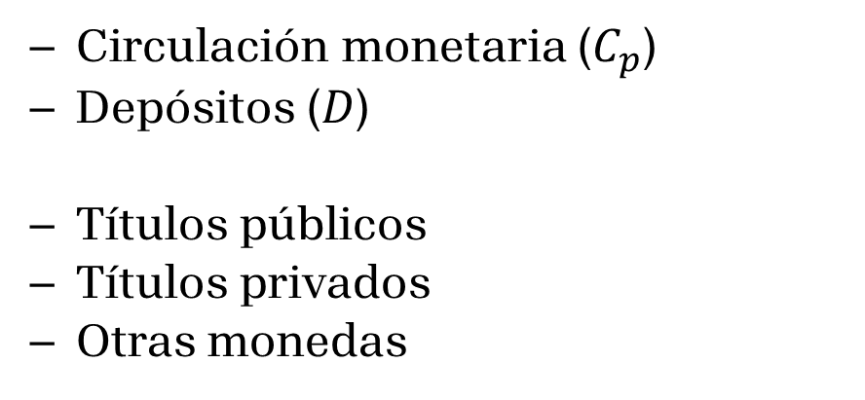
Introducción
Balance de los depositantes
ACTIVOS
PASIVOS
Circulación monetaria ($C_{p}$)
Depósitos (𝐷)
Títulos públicos
Títulos privados
Otras monedas
Préstamos
Adelantos transitorios

Slide 5
Introducción
Teoría cuantitativa como teoría de inflación.
Cuando el BC fija el crédito, determina una tasa de inflación.
Fijar el crédito: fijar la circulación monetaria o los encajes.
Es decir, fijar la oferta de dinero.
No obstante, hay argumentos para demostrar que el BC no puede fijar la oferta de dinero, aunque puede influir significativamente:
Incertidumbre.
Creación endógena.

Slide 6







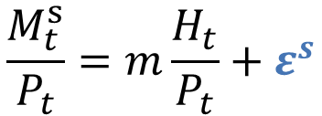
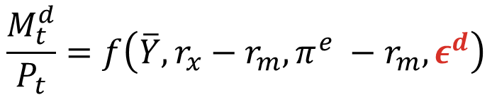

Incertidumbre
$$i$$
$$M^{s′′}$$
$$\frac{M_{t}^{d}}{P_{t}}=f\left(\overline{Y}, r_{x}−r_{m},π^{e} −r_{m},ε^{d}\right)$$
$$M^{s}$$
$$M^{s′}$$
$$\frac{M_{t}^{s}}{P_{t}}=m\frac{H_{t}}{P_{t}}+ε^{s}$$
$$M^{d′′}$$
$$M^{d}$$
$$M^{d′}$$
$$\frac{M}{P}$$

Slide 7
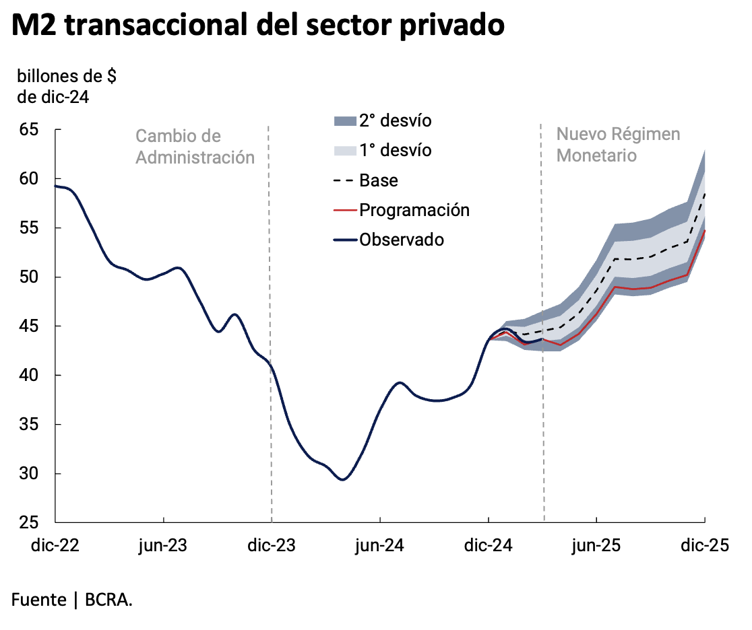
Incertidumbre
El 11 de abril de 2025 el BCRA
“[dio] Inicio a la Fase 3 del Programa Económico con flexibilización cambiaria y flotación entre bandas
[…]
(c) Para reforzar el ancla nominal, el BCRA ha impuesto un sesgo restrictivo a su marco monetario en el inicio del nuevo régimen
[…]
Se ha elegido el objetivo monetario (M2 transaccional privado) considerando valores correspondientes a 2 desvíos por debajo del escenario base de la proyección que surge de los modelos de demanda (ver gráfico).”

Slide 8
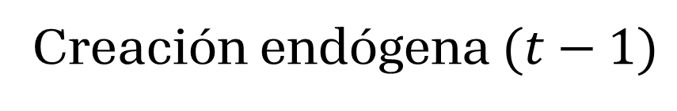




Creación endógena $(t−1)$
$$X_{t}$$
$$X_{t}$$
$$t$$
$$t$$

Slide 9









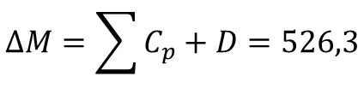






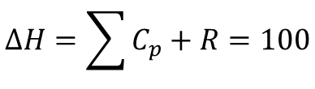














Creación endógena $(t−1)$
Banco central
Bancos
Depositantes
TP, + 100
1
$C_{p}$, + 10
1
$R$, + 9
1
$D$, + 90
1
TP, - 100
1
$P$, + 81
2
$R$, + 9
1
$P$, + 81
2
$D$, + 72,9
2
$D$, + 90
1
$P$, + 65,6
3
$C_{p}$, + 8,1
2
$R$, + 7,3
2
$D$, + 59
3
$C_{p}$, + 10
1
$P$, + 53,1
$R$, + 7,3
$P$, + 65,6
3
$D$, + 72,9
2
$$⋮$$
2
$$⋮$$
$C_{p}$, + 6,6
$R$, + 5,9
3
$C_{p}$, + 8,1
3
2
$P$, + 53,1
$D$, + 59
3
$R$, + 5,9
3
$$⋮$$
$C_{p}$, + 6,6
3
$$⋮$$
$$⋮$$
$$∆H=\sum{C_{p}+R}=100$$
$$∆M=\sum{C_{p}+D}=526,3$$

Slide 10

Creación endógena
Banco 1
Banco 2
Depositantes
P, +100
R, +10
D, +100
D, +100
P, +100
$C_{b}$, -100
TP, -10
En la práctica, los bancos pueden integrar los encajes obligatorios de distintas maneras. Por ejemplo, en promedio mensual, con lo cual puede haber desviaciones diarias, o con títulos públicos, con lo cual puede quedar dinero en circulación. Los encajes no obligatorios sólo pueden ser transados entre bancos.
Por lo tanto “los nuevos préstamos crean nuevos depósitos”, es decir, los nuevos préstamos crean oferta de dinero.

Slide 11

Creación endógena
Banco 1
Banco 2
Depositantes
P, -110
D, -110
$D$, -110
P, -110
Así como los préstamos crean depósitos, su cancelación por parte de los depositantes, los destruyen.
En la práctica, estas operaciones ocurren simultánea y permanentemente.

Slide 12
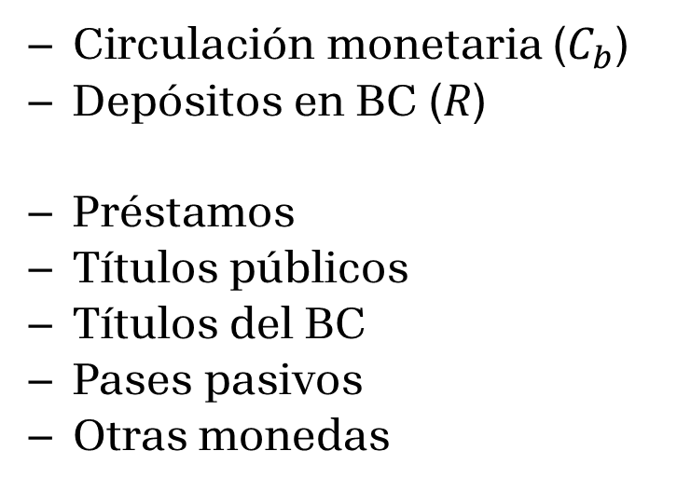
Creación endógena
Otras operaciones
ACTIVOS
PASIVOS
Circulación monetaria ($C_{b}$)
Depósitos en BC (𝑅)
Préstamos
Títulos públicos
Títulos del BC
Pases pasivos
Otras monedas
Depósitos (𝐷)
Pases activos
Créditos del BC

Slide 13
Estructura de tasas
La mayoría de los bancos centrales fijan tasas de interés y pueden influir en la creación/destrucción endógena (tasas más largas).
Los proyectos de la economía real pueden influir en las tasas de interés de corto y de largo plazo.
Una estructura de tasas con una forma inesperada puede ser indicativa en algún sentido.

Slide 14
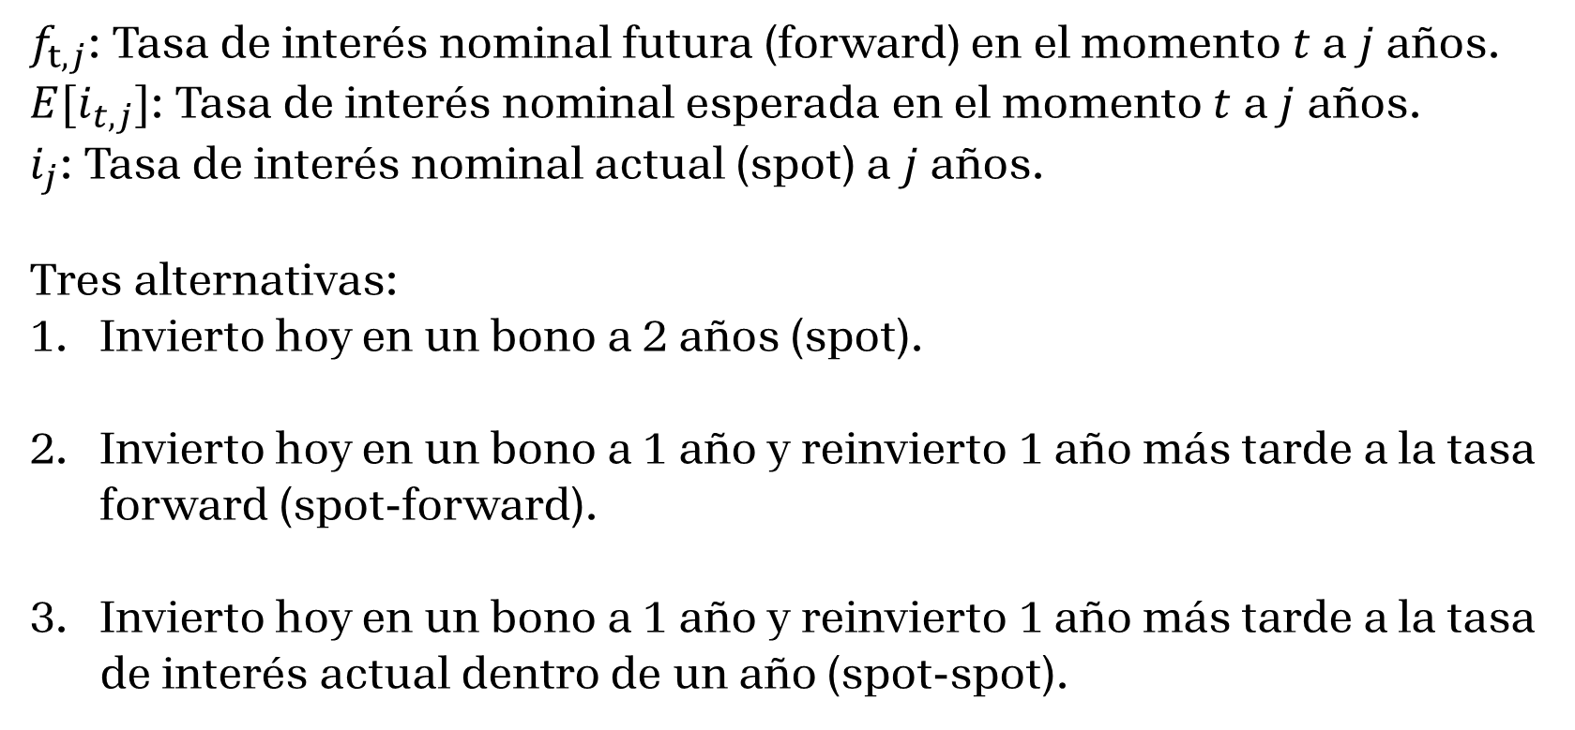
Estructura de tasas
$f_{t,j}$: Tasa de interés nominal futura (forward) en el momento $t$ a $j$ años.
$E[i_{t,j}]$: Tasa de interés nominal esperada en el momento $t$ a $j$ años.
$i_{j}$: Tasa de interés nominal actual (spot) a $j$ años.
Tres alternativas:
Invierto hoy en un bono a 2 años (spot).
Invierto hoy en un bono a 1 año y reinvierto 1 año más tarde a la tasa forward (spot-forward).
Invierto hoy en un bono a 1 año y reinvierto 1 año más tarde a la tasa de interés actual dentro de un año (spot-spot).

Slide 15
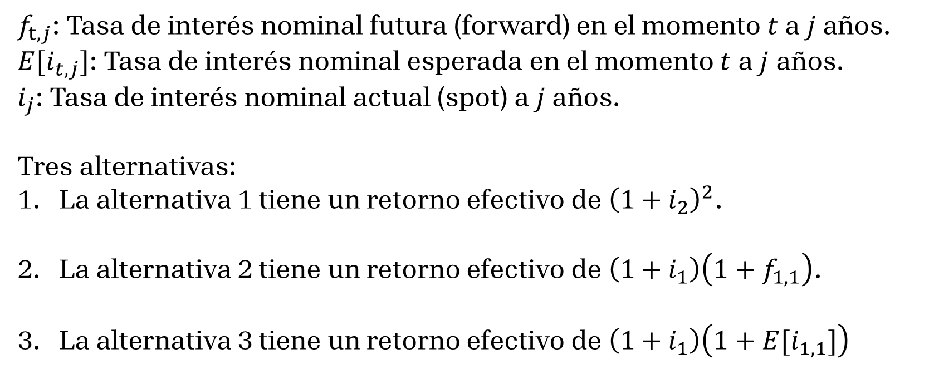
Estructura de tasas
$f_{t,j}$: Tasa de interés nominal futura (forward) en el momento $t$ a $j$ años.
$E[i_{t,j}]$: Tasa de interés nominal esperada en el momento $t$ a $j$ años.
$i_{j}$: Tasa de interés nominal actual (spot) a $j$ años.
Tres alternativas:
La alternativa 1 tiene un retorno efectivo de ${\left(1+i_{2}\right)}^{2}$.
La alternativa 2 tiene un retorno efectivo de $\left(1+i_{1}\right)\left(1+f_{1,1}\right)$.
La alternativa 3 tiene un retorno efectivo de $\left(1+i_{1}\right)\left(1+{E[i}_{1,1}]\right)$

Slide 16
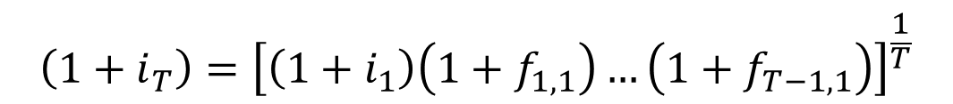
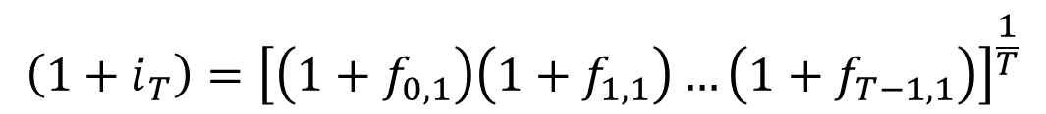

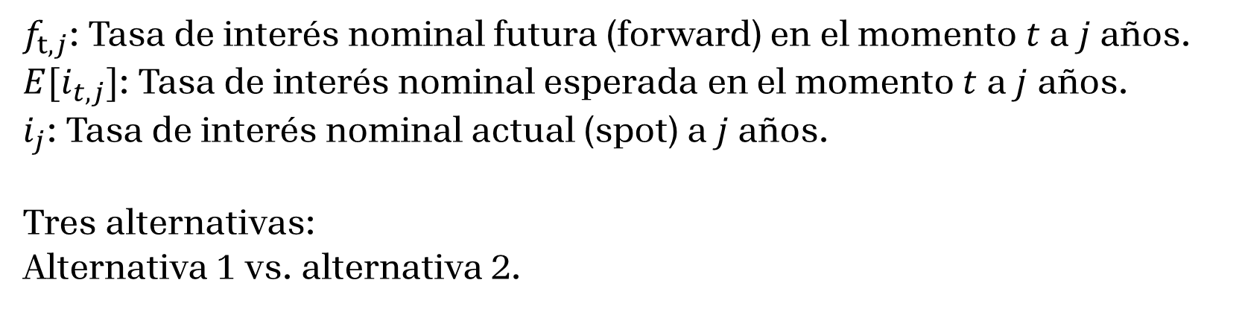
Estructura de tasas
$f_{t,j}$: Tasa de interés nominal futura (forward) en el momento $t$ a $j$ años.
$E[i_{t,j}]$: Tasa de interés nominal esperada en el momento $t$ a $j$ años.
$i_{j}$: Tasa de interés nominal actual (spot) a $j$ años.
Tres alternativas:
Alternativa 1 vs. alternativa 2.
$${\left(1+i_{2}\right)}^{2}=\left(1+i_{1}\right)\left(1+f_{1,1}\right)$$
$${\left(1+i_{3}\right)}^{3}=\left(1+i_{1}\right)\left(1+f_{1,1}\right)\left(1+f_{2,1}\right)$$
$${\left(1+i_{T}\right)}^{T}=\left(1+i_{1}\right)\left(1+f_{1,1}\right)\left(1+f_{2,1}\right)…\left(1+f_{T-1,1}\right)$$
$$\left(1+i_{T}\right)={\left[\left(1+i_{1}\right)\left(1+f_{1,1}\right)…\left(1+f_{T−1,1}\right)\right]}^{\frac{1}{T}}$$
$$\left(1+i_{T}\right)={\left[\left(1+f_{0,1}\right)\left(1+f_{1,1}\right)…\left(1+f_{T−1,1}\right)\right]}^{\frac{1}{T}}$$

Slide 17
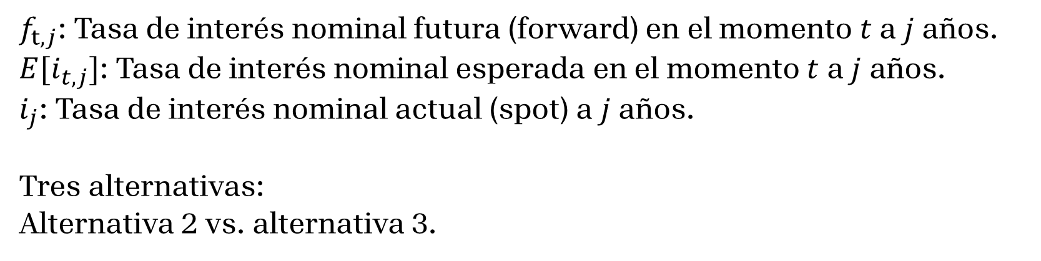
Estructura de tasas
$f_{t,j}$: Tasa de interés nominal futura (forward) en el momento $t$ a $j$ años.
$E[i_{t,j}]$: Tasa de interés nominal esperada en el momento $t$ a $j$ años.
$i_{j}$: Tasa de interés nominal actual (spot) a $j$ años.
Tres alternativas:
Alternativa 2 vs. alternativa 3.
$$\left(1+i_{1}\right)\left(1+f_{1,1}\right)=\left(1+i_{1}\right)\left(1+{E[i}_{1,1}]\right)$$
$$f_{1,1}={E[i}_{1,1}]$$
$$f_{t,j}={E[i}_{t,j}]$$

Slide 18
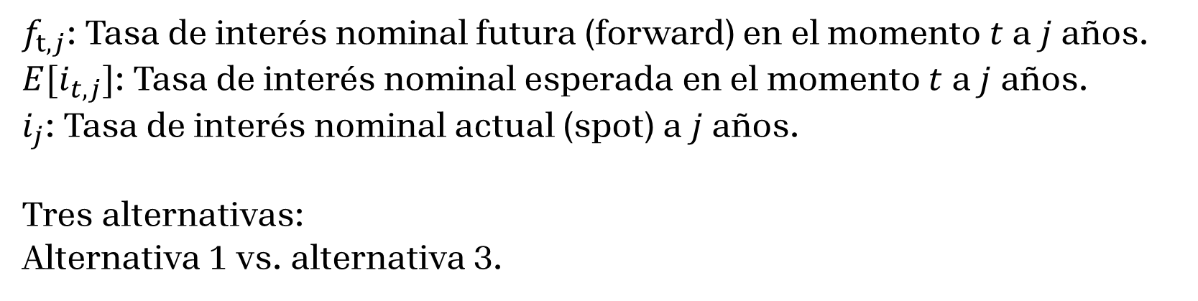
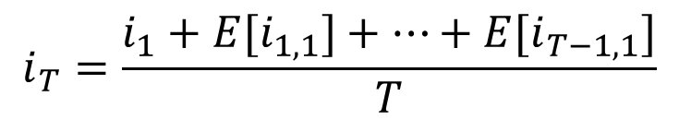
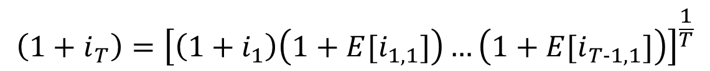
Estructura de tasas
$f_{t,j}$: Tasa de interés nominal futura (forward) en el momento $t$ a $j$ años.
$E[i_{t,j}]$: Tasa de interés nominal esperada en el momento $t$ a $j$ años.
$i_{j}$: Tasa de interés nominal actual (spot) a $j$ años.
Tres alternativas:
Alternativa 1 vs. alternativa 3.
$$\left(1+i_{T}\right)={\left[\left(1+i_{1}\right)\left(1+{E[i}_{1,1}]\right)…\left(1+{E[i}_{T-1,1}]\right)\right]}^{\frac{1}{T}}$$
$$ln\left(1+i_{T}\right)=ln{\left[\left(1+i_{1}\right)\left(1+{E[i}_{1,1}]\right)…\left(1+{E[i}_{T-1,1}]\right)\right]}^{\frac{1}{T}}$$
$$ln\left(1+i_{T}\right)=\frac{1}{T}\left[ln\left(1+i_{1}\right)+ln\left(1+{E[i}_{1,1}]\right)+…+ln\left(1+{E[i}_{T−1,1}]\right)\right]$$
$$i_{T}=\frac{i_{1}+{E[i}_{1,1}]+…+{E[i}_{T−1,1}]}{T}$$

Slide 19
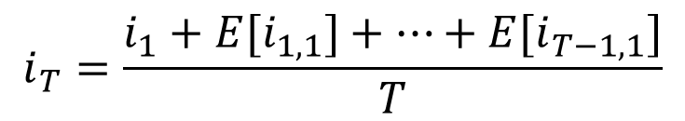
Estructura de tasas
La mayoría de los bancos centrales fijan tasas de interés y pueden influir en la creación/destrucción endógena (tasas más largas).
Los proyectos de la economía real pueden influir en las tasas de interés de corto y de largo plazo.
Una estructura de tasas con una forma inesperada puede ser indicativa en algún sentido.
$$i_{T}=\frac{i_{1}+{E[i}_{1,1}]+…+{E[i}_{T−1,1}]}{T}$$

Slide 20
Límites a la creación endógena
Tres restricciones a la creación endógena
Restricciones del sistema financiero
Estructura del mercado financiero
Manejo del riesgo
Restricciones microprudenciales
Comportamiento de los depositantes.
Política monetaria.

Slide 21
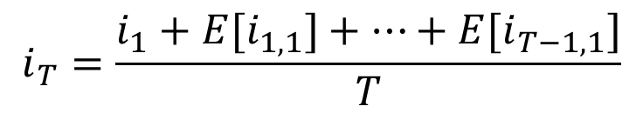
Límites a la creación endógena
Restricciones del sistema financiero
Estructura del mercado financiero: crear préstamos tiene que ser rentable.
Manejo del riesgo: Si presto “demás” me puedo quedar sin fondos para operaciones cotidianas. Además,
Regulaciones microprudenciales
$$i_{T}=\frac{i_{1}+{E[i}_{1,1}]+…+{E[i}_{T−1,1}]}{T}$$
Notes:
Rentable. Los bancos pagan una tasa de interés para captar fondos. Estas tasas son netas, es decir, no sólo incluyen los intereses que pagan, sino también las políticas comerciales, de fidelización (millas, puntos, descuentos, etc.) y administración. Esas tasas pasivas tienen que ser menores que las tasas activas. Al mismo tiempo, si las tasas son muy altas, probablemente pocos depositantes saquen o estén dispuestos a sacar créditos.
Poder de mercado. En Argentina, pero supongo que en otras partes también, las cuentas públicas son administradas por bancos comerciales (pagos de sueldos, a proveedores, fondos judiciales, etc.) que suelen ser subastadas. Es decir, los bancos comerciales se convierten en agentes financieros de los estados (municipales, provinciales o nacional) pagando un cargo. El que paga más, se lleva las cuentas estatales. Estos bancos tienen pocos incentivos de captar fondos porque todos los meses tienen una buena cantidad de dinero por una cantidad asegurada de años. Así también, tienen más incentivos a colocar esos fondos en proyectos riesgosos. En términos de tasas, pagan tasas más bajas y/o ofrecen menores beneficios a sus depositantes, y cobran tasas más altas porque son más riesgosos. Y en general, mercados menos competitivos tiene mayores spreads financieros.
Además, tasas esperadas más altas (por mayor riesgo, por ejemplo), implica tasas más altas a los préstamos, que implica mayores costos financieros para los clientes, elevando el riesgo de repago.

Slide 22
Límites a la creación endógena
Restricciones del sistema financiero
Los BC surgen como una respuesta a corridas bancarias.
Riesgo moral: la existencia de un seguro, te lleva a emprender actividades más riesgosas.
Selección adversa: la existencia de un seguro hace que los más riesgosos pidan prestado.
Restricciones:
Sobre activos
Requerimientos de capital
Imposición de acciones correctivas (intervención directa del BC)
Supervisión financiera (balances de los bancos)
Evaluación del riesgo
Protección al consumidor y Requisitos de divulgación.
Protección a la competencia.

Slide 23
Límites a la creación endógena
Comportamiento de los depositantes.
Si los préstamos se usan para repagar deudas, el dinero creado se destruye rápidamente.
Por otro lado, si la velocidad de circulación sube (cae la demanda de dinero) pueden generarse presiones inflacionarias (profecía autocumplida).
Notes:
Suben los depósitos y cae el circulante, por ejemplo comprando moneda extranjera.

Slide 24
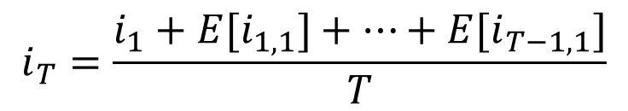
Límites a la creación endógena
Política monetaria
La mayoría de los bancos centrales fijan tasas de interés de corto plazo.
Estas tasas representan un límite a lo que los bancos prestan o toman prestado.
$$i_{T}=\frac{i_{1}+{E[i}_{1,1}]+…+{E[i}_{T−1,1}]}{T}$$
Notes:
Si los bancos se fondean más barato con el BC, no buscarán depósitos, sino le pedirán prestado al BC. Si el BC sube la tasa de interés, es probable que las tasas de largo plazo se ajusten.

Slide 25
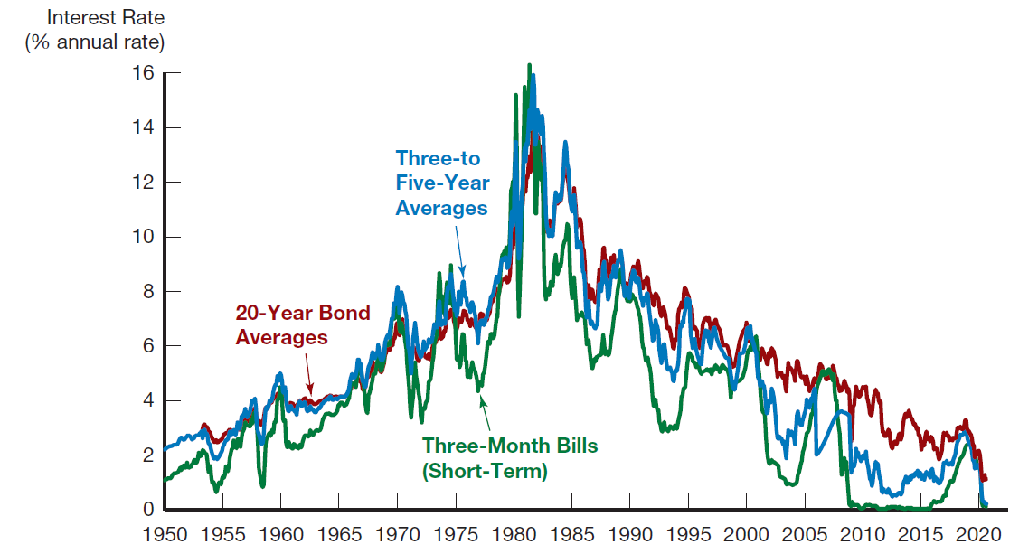
Límites a la creación endógena
Política monetaria
$$i_{T}=\frac{i_{1}+{E[i}_{1,1}]+…+{E[i}_{T−1,1}]}{T}$$

Slide 26
Quantitative Easing (QE)
Otro límite puede ser el QE.
Consiste en operaciones de mercado abierto con bonos del gobierno a largo plazo.
El BC compra o vende bonos de largo plazo para influir en tasas largas.
Si bajan las tasas largas, inducen a los depositantes a aumentar el gasto.
Si las suben, inducen a gastar menos.

Slide 27
Quantitative Easing (QE)
En la práctica funciona más o menos así.
Banco central
Bancos
Depositantes
TP, + 100
R, + 100
R, + 100
D, + 100
D, + 100
TP, - 100
Otro límite puede ser el QE: es una forma de crowding-out financiero.

Slide 28
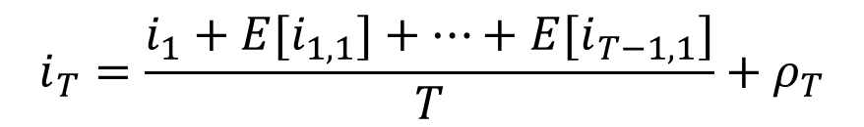
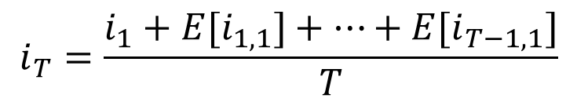
Estructura de tasas
Tres hechos estilizados:
Tasas de interés de instrumentos con distintos vencimientos se mueven “juntas”.
Cuando las tasas de corto plazo son bajas, la curva de tasas tiene pendiente positiva y cuando son altas, negativa o plana.
Casi siempre, la curva de tasas tiene pendiente positiva.
$$i_{T}=\frac{i_{1}+{E[i}_{1,1}]+…+{E[i}_{T−1,1}]}{T}$$
$$i_{T}=\frac{i_{1}+{E[i}_{1,1}]+…+{E[i}_{T−1,1}]}{T}+ρ_{T}$$

Slide 29
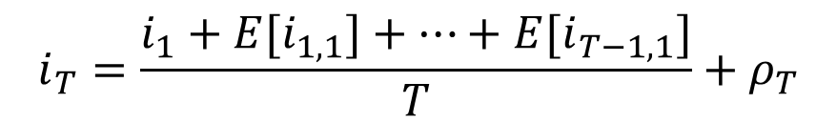
Estructura de tasas
$$i_{T}=\frac{i_{1}+{E[i}_{1,1}]+…+{E[i}_{T−1,1}]}{T}+ρ_{T}$$

Slide 30
Estructura de tasas
La estructura de tasas puede ser indicativa
Cuando la economía está entrando en recesión, los bancos centrales hacen política monetaria expansiva → Tasas de corto plazo están altas, lo que se ve como una curva de tasas planas o con pendiente negativa.
Las tasas de interés nominales, contienen expectativas de inflación, por lo que tasas más planas o con pendientes negativas implican que el BC mantiene tasas altas para bajar la inflación en el futuro.

